Slide 1
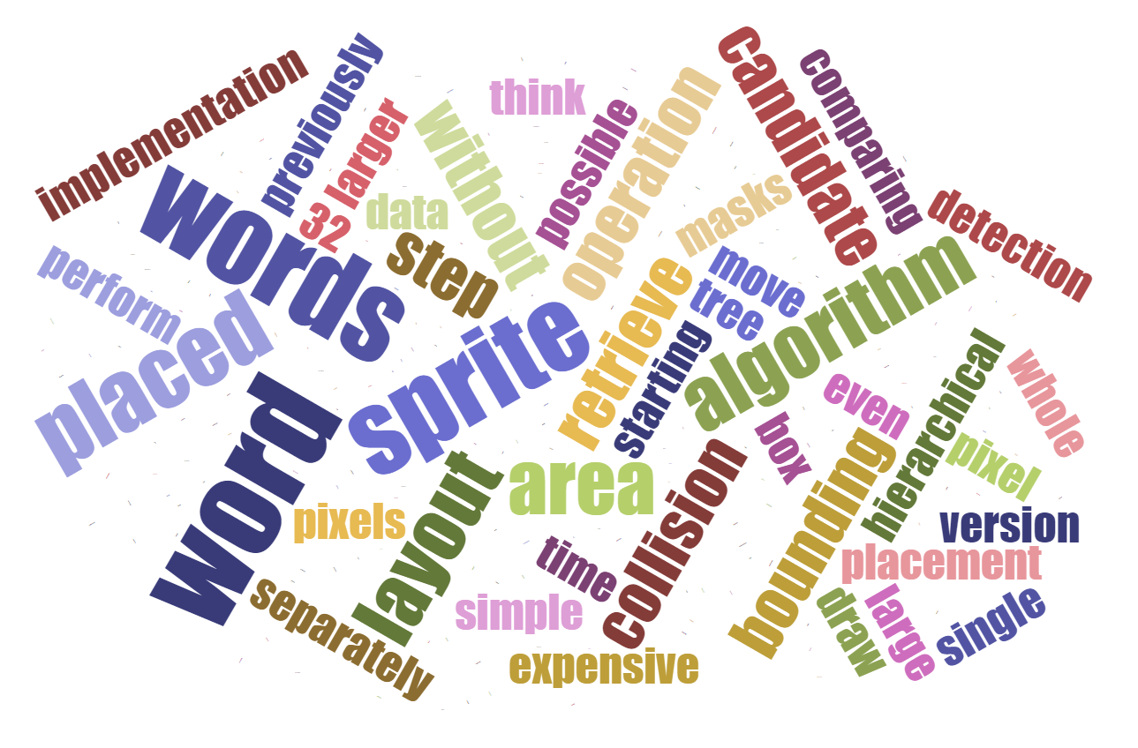
Word Cloud Generator

Slide 2
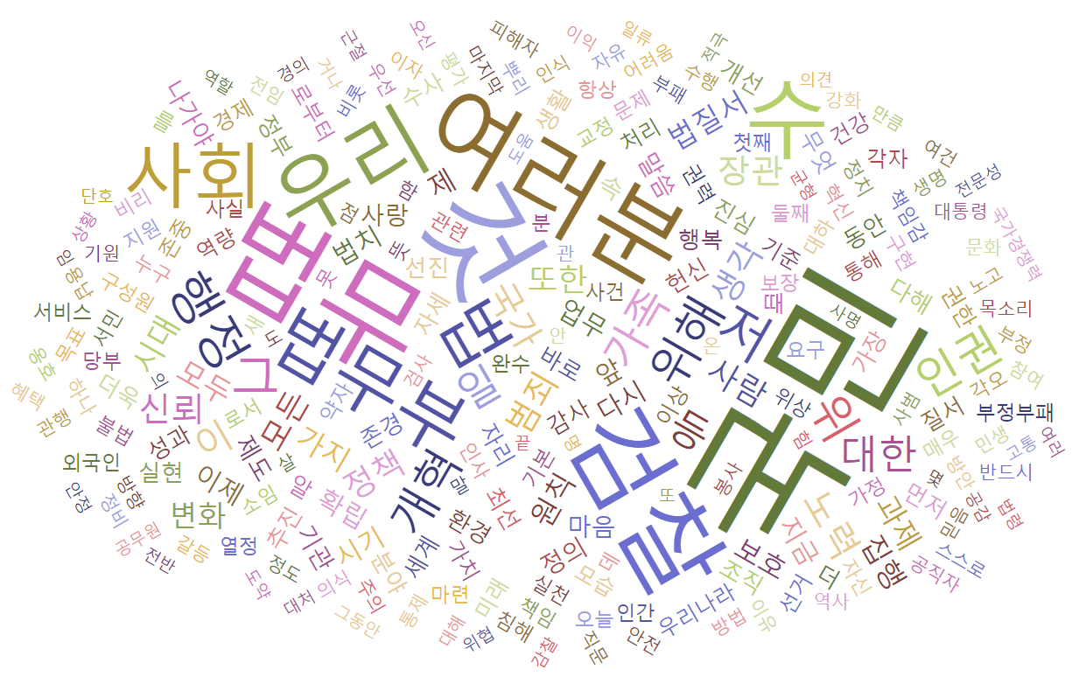
법무부장관 취임사

Slide 3
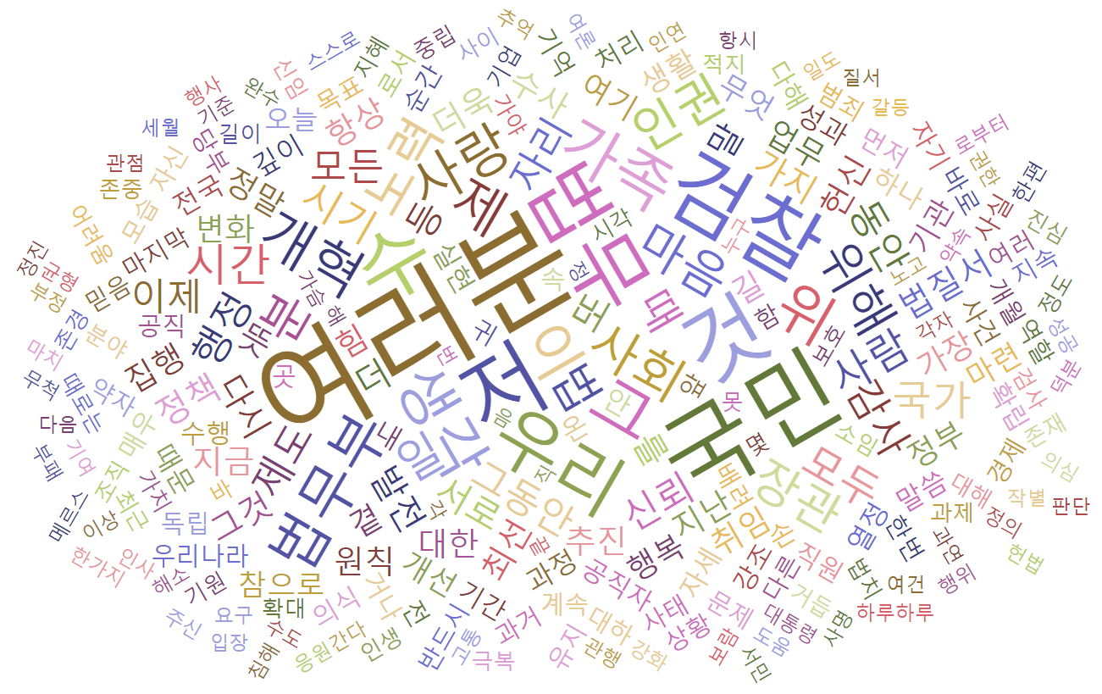
법무부장관 이임사

Slide 4
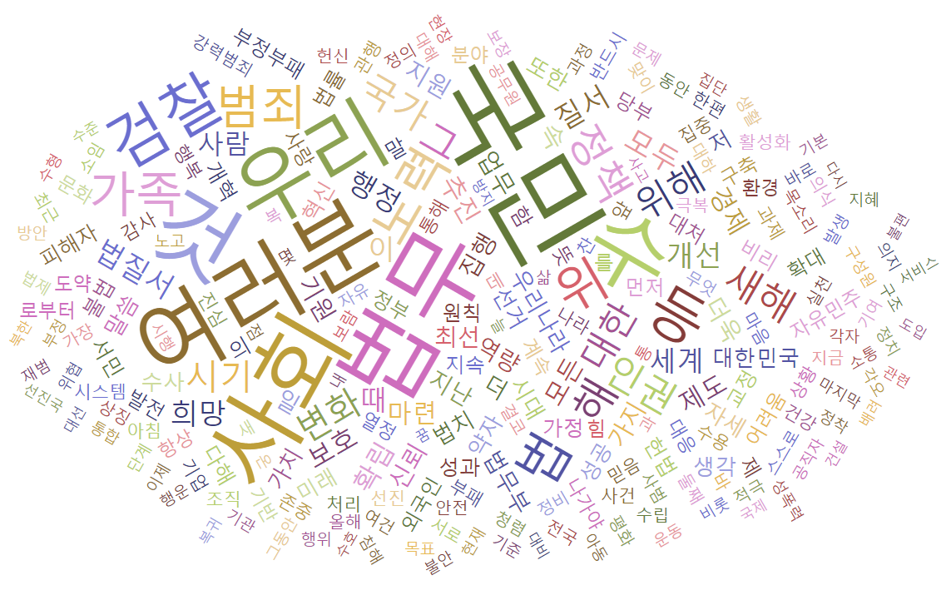
법무부장관 신년사

Slide 5
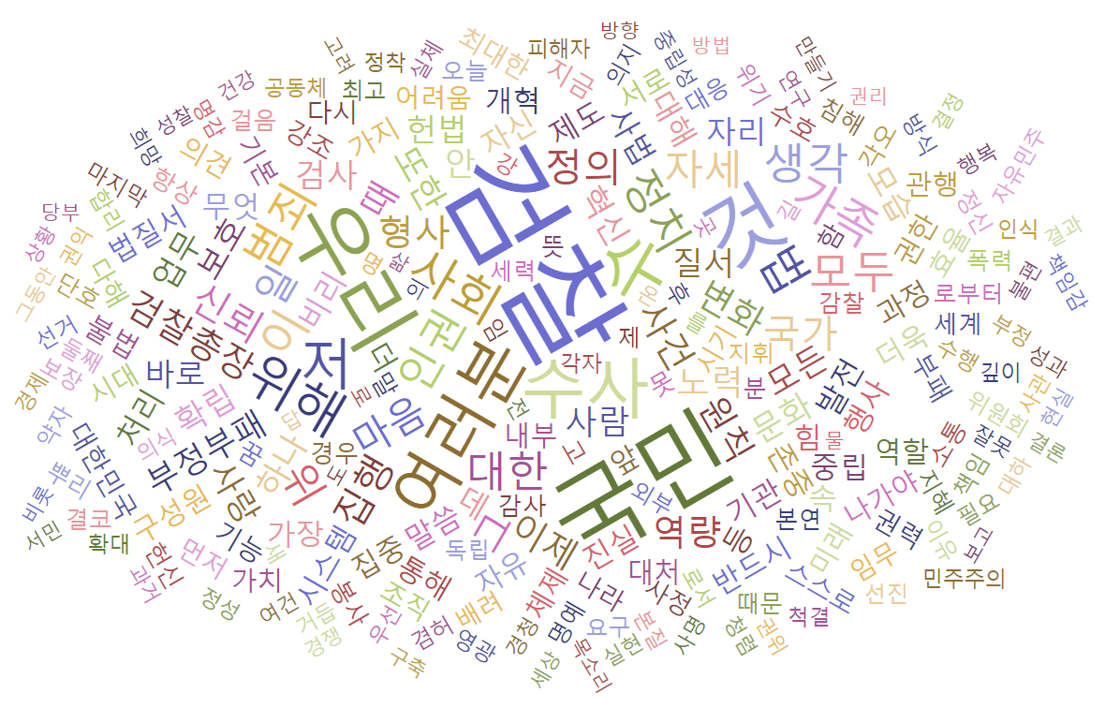
검찰총장 취임사

Slide 6
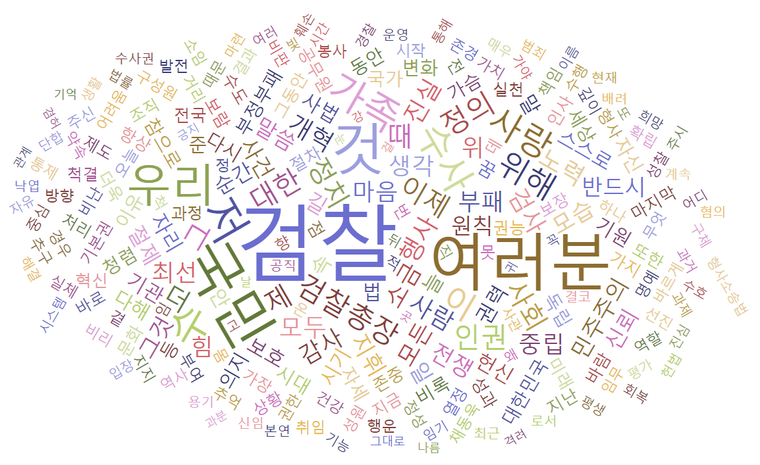
검찰총장 이임사

Slide 7
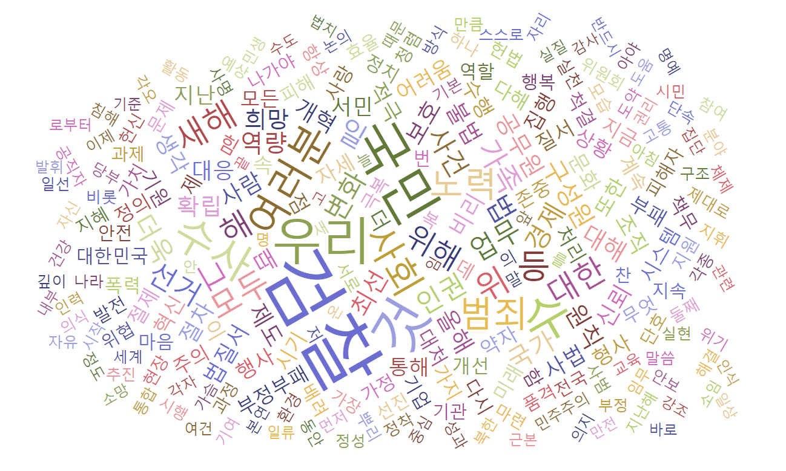
검찰총장 신년사

